Slide 1
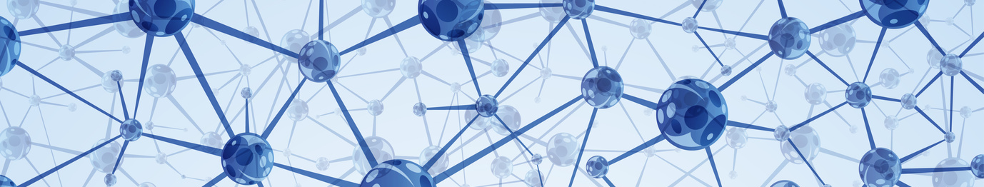
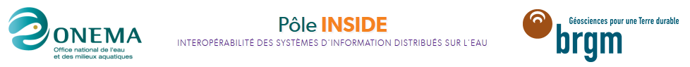
Workshop INSIDE 2014

Slide 2
Quelques mots sur le pôle
Un pôle d’innovation regroupant le BRGM et l’Onema
  Formalisé en 2014, pour répondre aux enjeux du système d’information sur l’eau
  S’appuyant sur les compétences acquises par le BRGM et l’Onema en matière de système d’information
Un pôle d’innovation pour :
  Comprendre les enjeux technologiques liés à la forte répartition des acteurs et des éléments des SI de l’environnement
  Proposer des réponses adaptées sur la base des dernières avancées en sciences de l’information
  Appuyer le transfert des résultats vers le système d’information sur l’eau (SIE)

Slide 3
Les axes de travail du pôle
Architecture et organisation des systèmes distribués
  Etudier les grandes options d’architecture disponibles et leurs implications, dans un souci d’urbanisation du SIE.
Nouvelles approches d’acquisition et de diffusion
  Evaluer les dernières approches de collecte de données, répondre aux nouvelles attentes d’accès à l’information.
Services et traitements interopérables
  Mettre en pratique les standards d’interopérabilité, en identifier les avantages et inconvénients .
> 3

Slide 4
Les premiers chantiers du pôle
Expérimenter les standards internationaux d’interopérabilité sur les eaux souterraines et superficielles
Améliorer l’accès pour le citoyen à l’information élémentaire de la donnée scientifique sur l’eau
Valoriser les infrastructures en nuage pour la publication de données géographiques sur Internet
Mettre en œuvre des services en ligne sur le traitement et le croisement d’informations sur l’eau
Prendre position dans le mouvement des données liées sur l’environnement
Evaluer l’apport des sciences participatives à la production de données sur les milieux aquatiques
…
Et sur tous ces points, informer les acteurs de l’eau et valoriser ces travaux dans le SIE
> 4

Slide 5
Objectifs de la journée
Les systèmes d’information sur l’environnement : des SI largement distribués,
  Depuis la collecte de l’information
  En passant par leur stockage, les échanges
  Jusqu’aux traitements et usages de ces données
  Avec une grande variété d’acteurs, d’outils, de logiques, de méthodes, de territoires d’action …
Un workshop sur ces sujets pour
  Partager les réflexions, les avancées ou les interrogations
  Faire se rencontrer les
  Faire émerger des collaborations

Slide 6
Déroulement de la journée

Slide 7
Déroulement de la journée

Slide 8
Bonne journée à tous

